Slide 1

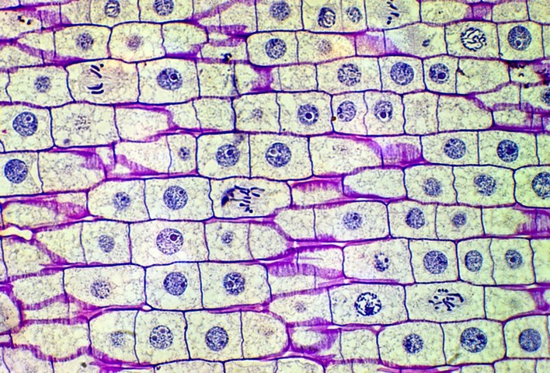
3. Solut muodostavat solukkoja ja kudoksia

Slide 2

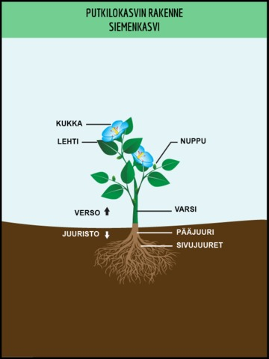
Kasvin perusrakenne

Slide 3
Kasvisoluja ja -solukkoja
Perussolukko
Rajoitus- eli pintasolukko
Johtosolukko: kuljettaa mm. vettä ja yhteyttämistuotteita
Tuki- ja vahvikesolukko: tukee ja suojaa
Eritesolukko: esimerkiksi mesi

Slide 4
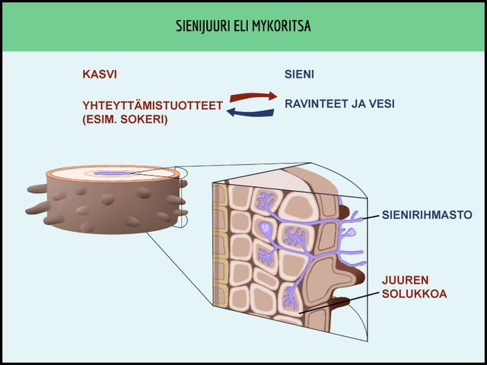
Veden kulku kasvissa
Monilla kasveilla sienijuuri auttaa veden hankinnassa: sieni antaa kasville vettä.

Slide 5
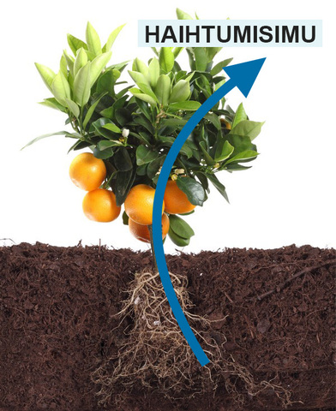
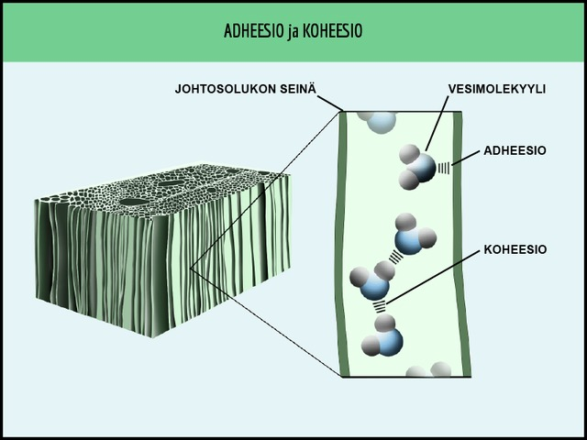
Veden kulku kasvissa
Haihtumisimu
Veden koheesio ja adheesio
Juuripaine

Slide 6
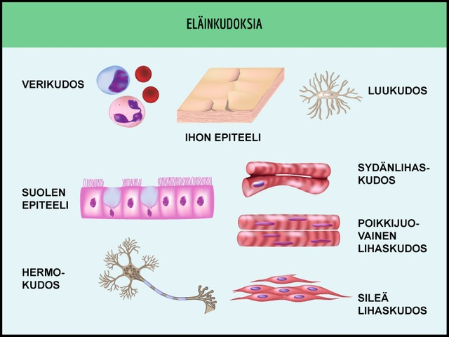
Eläinsoluja ja -kudoksia
Epiteelikudos
Side- ja tukikudos
(mm. veri ja luu)
Lihaskudos
Hermokudos

Slide 7
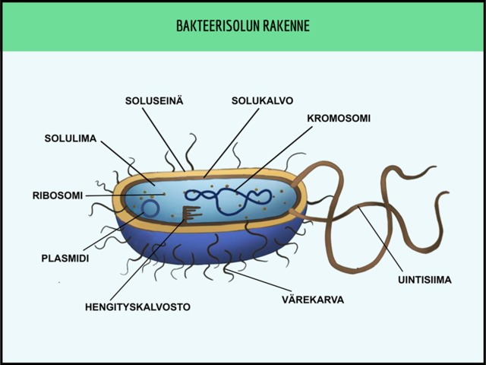
Esitumaiset
Yksisoluisia
Yksinkertainen solu-
rakenne
Bakteerit ja arkit

